Slide 1
Твій онлайн партнер
Your online partner
https://youtu.be/jw7WwgnNDU0
Перейдіть за посиланням та перегляньте відеоурок до 24.40 хв

Slide 2
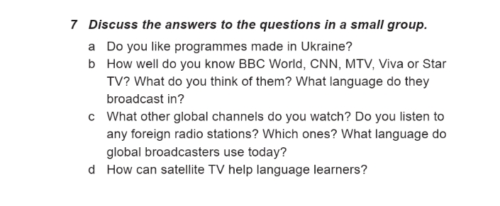
Домашня робота: вправа 7, ст. 82

